Slide 1
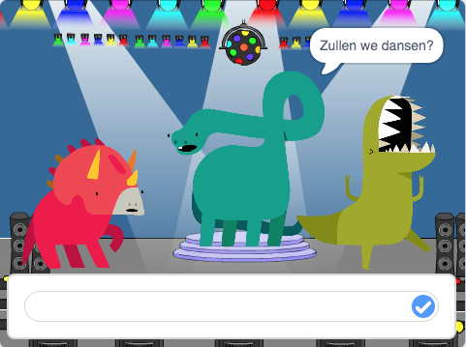
Dansen
Dansen
Beweeg!
Voeg muziek toe
Draaien
Van kleur veranderen
Kopiëren en plakken: vrienden toevoegen
Vraag en antwoord

Slide 2

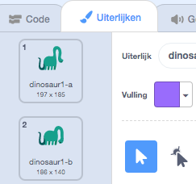





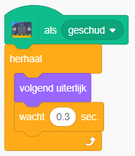

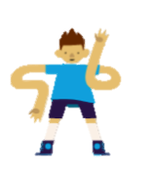
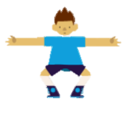
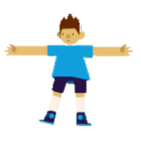
Beweeg!
Beweeg!
BEGIN
Verander van uiterlijk zodat het lijkt alsof jesprite beweegt
Klik op het tabblad.
Controleer of je sprite meer dan één uiterlijk heeft.
Kies een sprite
VOEG DEZE CODE TOE
Laat het uiterlijk veranderen zolang het programma loopt.
Verander dit getal om de snelheid van verandering te bepalen.
PROBEER HET
Schud met je micro:bit.
Laat je sprite dansen op de dansvloer (of ergens anders)!
1
Voeg een achtergrond toe

Slide 3

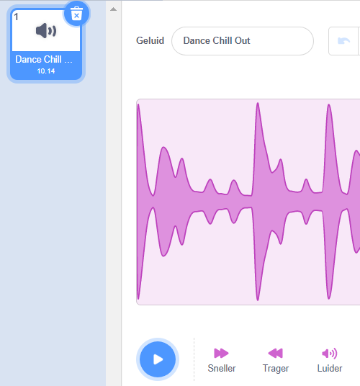

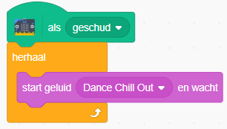

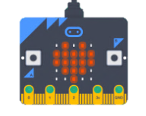

Voeg muziek toe
Voeg muziek toe
BEGIN
Laat je sprite bewegen op een beat! Kies een soundtrack voor de scene!
Kies een geluid uit de bibliotheek.
Klik op het tabblad Geluiden.
VOEG DEZE CODE TOE
PROBEER HET
Let erop dat je kiest voor START GELUID EN WACHT zodat de hele track wordt afgespeeld en herhaald!
Bewerk de track in het tabblad Geluiden.
vs.
2

Slide 4


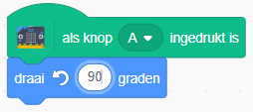
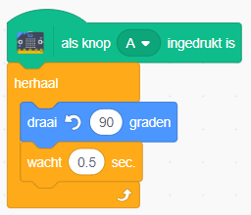
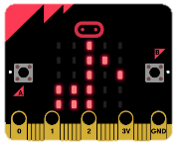
Draaien
Draaien
BEGIN
Laat je sprites draaien!
Laat je sprite draaien wanneer je op knop A drukt.
Bepaal wanneer en hoe snel je sprite in een cirkel draait.
VOEG DEZE CODE TOE
Laat de sprite iedere keer wanneer op knop A drukt draaien.
Met een herhaal-lus laat je je sprite voortdurend ronddraaien met één keer drukken!
PROBEER HET
Klik op de A-knop om je sprite te laten draaien!
TIP: Verander het aantal graden en kijk wat er gebeurt!
3

Slide 5




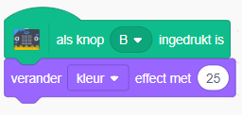
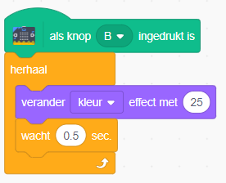



Van kleur veranderen
Van kleur veranderen
BEGIN
Voeg afbeeldingseffecten toe om het uiterlijk van je sprite te veranderen.
Verander de kleur van je sprite door op de B-knop te drukken.
Bepaal wanneer en hoe snel je sprite van kleur verandert.
VOEG DEZE CODE TOE
Iedere keer dat je op de B-knop drukt, verandert de kleur van je sprite.
Met een herhaallus hoef je maar één keer op de B-knop te drukken om de kleuren voortdurend te veranderen.
PROBEER HET
Klik op de B-knop om de kleur van de sprite veranderen.
UITDAGING: Welke andere effecten kun je gebruiken bbij je sprite? Probeer ze!
4

Slide 6
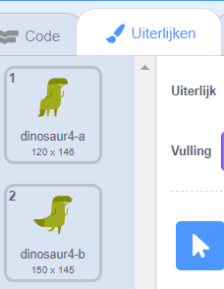

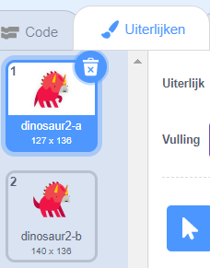
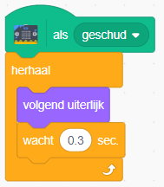
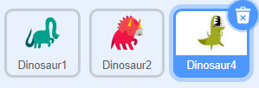
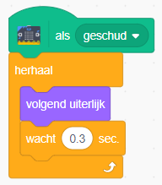
Kopiëren & plakken: vrienden toevoegen
Kopiëren & plakken: vrienden toevoegen
BEGIN
Kopieer code naar andere sprites.
Klik op het tabblad
Controleer of je sprites meer dan één uiterlijk hebben.
Voeg meer sprites toe.
VOEG DEZE CODE TOE
PROBEER HET
Sleep de programmacode van de eerste sprite naar de anderen die je hebt toegevoegd.
Klik op iedere sprite om te controleren of de code is gekopieerd.
5

Slide 7
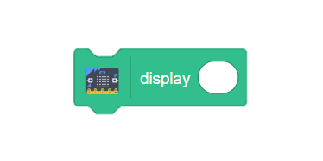


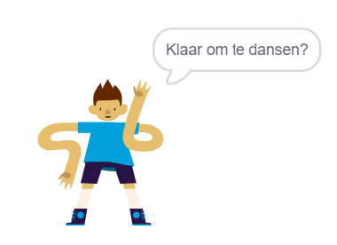
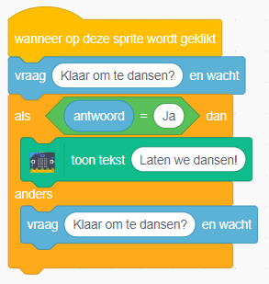
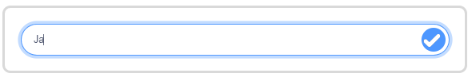

Vraag en Antwoord
Vraag en Antwoord
BEGIN
Communiceer via de display van de Micro:bit.
Use the Sensing blocks to interact with your micro:bit.
VOEG DEZE CODE TOE
Hier start het programma!.
Als je “Ja” intypt, wordt er een bericht naar de Micro:bit gestuurd. Anders blijft het programma de vraag herhalen.
PROBEER HET
6
Start het programma. Beantwoordt de vraag met “Ja” en kijk op je Micro:bit. Kun je de boodschap lezen?

